Slide 1
2026 Build out Cup エントリーシート
Be Precise, Stay Brilliant - 診断・治療に貢献した工夫と挑戦

Slide 2
エントリーシート注意事項
スライドサイズは16:9で作成してください。
枠のレイアウトは自由に変更可能です。
自由記載枠のフォントサイズは12ポイント以上としてください。
スライド枚数の追加および動画の挿入は不可とします。
症例や臨床画像の使用について、個人情報が特定されないよう配慮してください。

Slide 3
エントリーシート
タイトル
カテゴリー：□Spectral部門 □Conventional部門
応募者情報
ご所属：
氏名（ふりがな）：
年齢：□30歳未満 □30歳以上

Slide 4
背景・目的
（臨床的背景・撮影上の課題・検証した内容などを簡潔に記載）
自由記載（画像添付可）

Slide 5
自由記載（画像添付可）

Slide 6
臨床的有用点(診断・治療にどう寄与したかなど具体的に記載)
技術的有用点（撮影条件・再構成・解析等で工夫した点を具体的に記載）

Slide 7
発表内容に関連する条件
CT Scanner | Work Station
条件表のフォントサイズは自由に変更可能です。
Scan Protocol
Resolution |  | Collimation |  | Pitch |  | Rotation [sec/rot]
Voltage [kV] |  | mAs [mAs/Slice] |  | DRI |  | Scan time [sec]
Slice Thickness [mm] |  | Slice Increment [mm] |  | CTDI [mGy] |  | DLP [mGy*cm]
再構成 |  | Filter |  | Level |  | Image Definition
Contrast injection Protocol
Concentration 造影剤濃度 |  | Volume [mL] or [mgI/kg] |  | Speed [mL/sec] or [mgI/kg/sec]
Saline 生理食塩水 | 有・無 | Saline Volume |  | Saline Speed
Injection method | Timed, TBT, Test Injection, Bolus Tracking, | Delay Time /Threshold |  | Other | 可変注入, 多段階注入, 台形クロス注入など

Slide 8
記入例1
CT Scanner | Work Station
Spectral CT 7500 | AVW
条件表のフォントサイズは自由に変更可能です。
Scan Protocol
Resolution | Standard | Collimation | 128*0.625 | Pitch | 1.4 | Rotation [sec/rot] | 0.27
Voltage [kV] | 100kV | mAs [mAs/Slice] | 230 | DRI | マスク画像：29 造影画像：37 | Scan time [sec] | 2
Slice Thickness | 0.67 | Slice Increment | 0.35 | CTDI [mGy] | マスク画像：20 造影画像：55 | DLP [mGy*cm] | 1200
再構成 | マスク画像：iDose 造影画像：MonoE70keV | Filter | マスク画像: B 造影画像: B | Level | マスク画像: iDose 3 造影画像: Spectral Level2 | Image Definition | ー
Contrast injection Protocol
Concentration 造影剤濃度 | 370 | Volume [mL] or [mgI/kg] | 60 | Speed [mL/sec] or [mgI/kg/sec] | 5ml/sec
Saline 生理食塩水 | 有 | Saline Volume | 30 | Saline Speed | 3ml/sec
Injection method | Bolus Tracking | Delay Time /Threshold | Delay time:15s Threshold:150 | Other

Slide 9
記入例2
CT Scanner | Work Station
CT5300 | ISP
条件表のフォントサイズは自由に変更可能です。
Scan Protocol
Resolution | High | Collimation | 64*0.625 | Pitch | 1.2 | Rotation [sec/rot] | 0.5
Voltage [kV] | 100kV | mAs [mAs/Slice] | 3 | DRI | ー | Scan time [sec] | 3
Slice Thickness [mm] | 1 | Slice Increment [mm] | 0.5mm | CTDI [mGy] | 0.14 | DLP [mGy*cm] | 3
再構成 | Precise Image | Filter | ー | Level | smooth | Image Definition | Soft Tissue
Contrast injection Protocol
Concentration 造影剤濃度 | ー | Volume [mL] or [mgI/kg] | ー | Speed [mL/sec] or [mgI/kg/sec] | ー
Saline 生理食塩水 | 無 | Saline Volume | ー | Saline Speed | ー
Injection method | ー | Delay Time /Threshold | ー | Other | ー

Slide 10

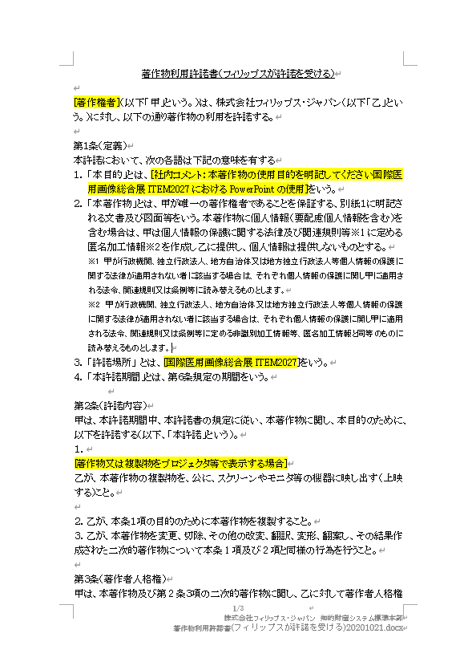


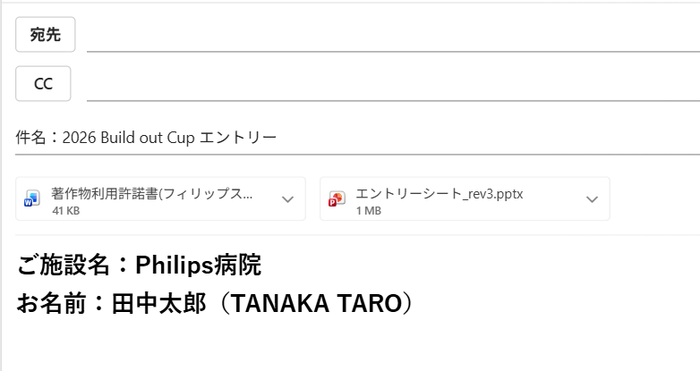
エントリーシート提出方法について
1. 下記２点をメールに添付をお願いいたします。
エントリーシート（PowerPoint）
著作物利用許諾書（Word）
2. メール本文には下記内容を記載の上、Email: ct.applications.japan@philips.comまでお送りください。
ct.applications.japan@philips.com
資料２点を添付
ご施設名とお名前（日本語＋英語）を本文に記載

